Slide 1
第8章 密码协议

Slide 2
密码协议是指利用密码工具实现与安全相差的协议或函数的计算。
本章介绍的密码协议包括数字承诺、不经意传输、零知识证明、安全多方计算。

Slide 3
8.1 一些基本协议
8.2 零知识证明
8.3 安全多方协议

Slide 4
§8.1 一些基本协议
8.1.1 智力扑克
假设两个人A和B通过计算机网络进行智力扑克比赛，比赛中不用第三方做裁判。发牌者可由任一方担任，发牌过程应满足以下要求：
  ① 任一副牌（即发给参赛人员手中的牌）是等可能的
  ② 发给A、B手中的牌没有重复的。
  ③ 每人都知道自己手中的牌，但却不知对方手中的牌。
  ④ 比赛结束后，每一方都能发现对方的欺骗行为（如果有的话）。

Slide 5
为满足这些要求，A、B之间必须以加密形式交换一些信息。在下面的协议中，加密体制可以是单钥密码也可以是公钥密码，设E_{A}和E_{B}、D_{A}和D_{B}分别表示A和B的加密变换和解密变换，在比赛结束之前，这些变换都是保密的，比赛结束后予以公布用以证明比赛的公正性。要求加密变换满足交换律，即对任意消息M有：
E_{A}(E_{B}(M))=E_{B}(E_{A}(M))

Slide 6
比赛开始前A、B协商好用以表示52张牌的消息w₁,w₂,…,w₅₂，协议中设A为发牌人，并设给每人发5张牌。协议如下：
  ① B先洗牌，然后用E_{B}对52个消息分别加密，将加密结果E_{B}(w_{i})发送给A。
  ② A从收到的52个加密的消息中随机选5个E_{B}(w_{i})，并发送给B，B用自己的解密变换D_{B}对这5个值解密，解密后的值作为发给自己的一副牌。因为B的加密变换E_{B}和解密变换D_{B}都是保密的，所以A无法知道B手中的牌。

Slide 7
③ A另选5个E_{B}(w_{i})，用E_{A}加密后发送给B。
④ B用D_{B}对收到的值解密后再发送给A，A用D_{A}对收到的值解密后作为发给自己的一副牌，这是因为B发送给A的值是
D_{B}(E_{A}(E_{B}(w_{i})))=D_{B}(E_{B}(E_{A}(w_{i})))=EA(w_{i})
其中用到加密变换的交换律。

Slide 8
下面考虑该协议是否满足发牌过程的4个要求。
  对第②个要求，B可在协议的第③步检查A发来的5个值是否和第②步发来的5个值有重复。
  为满足第4个要求，可在比赛结束后公开所有的加密变换和解密变换，双方都可检查对方的牌看是否有欺诈。
  对第①个和第③个要求来说，关键在于加密变换E_{B}的强度，由E_{B}(w_{i})可能得不出w_{i}，但有可能得出w_{i}的部分信息。例如，w_{i}是一个比特串，则有可能从E_{B}(w_{i})得出w_{i}的最后一个比特，因此A可将52个值E_{B}(w₁),E_{B}(w₂),…,E_{B}(w₅₂)分成两个子集，A在发牌时可将发给B的牌集中在某一子集中，因此使得第①个和第③个要求无法满足。

Slide 9
§8.1.2 掷硬币协议
在某些密码协议中要求通信双方在无第三方协助的情况下，产生一个随机序列，因为A、B之间可能存在不信任关系，因此随机序列不能由一方产生再通过电话或网络告诉另一方。
这一问题可通过掷硬币协议来实现，掷硬币协议有多种实现方式，下面介绍其中的3种。

Slide 10
1. 采用平方根掷硬币
协议如下：
① A选择两个大素数p、q，将乘积n=pq发送给B。
② B在1和n/2之间，随机选择一个整数u，计算z≡u² mod n，并将z发送给A。
③ A计算模n下z的4个平方根±x和±y（因A知道n的分解，所以可做到），设x’是x mod n和-x mod n中较小者，y’是y mod n和-y mod n中较小者，则由于1<u<n/2，所以u为x’和y’之一。

Slide 11
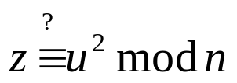
因u是B随机选取的，A不知道u，所以要猜测u只能是计算模n下z的4个平方根，猜中的概率是1/2。
再考虑B如何能欺骗A，如果B在A猜测完后能够改变u的值，则A的猜测必不正确，A可通过
检查出B是否改变了u的值，所以B要想改变u的值就只能在x’和y’之间进行。而B若掌握x’和y’，就可通过gcd{x’-y’, n}或gcd{x’+y’, n}求出p和q，说明B的欺骗与分解n是等价的。

Slide 12
例8-1 本例是采用平方根掷硬币的一个具体实现过程：
① A取p=3,q=7，将n=21发送给B。
② B在1和21/2之间，随机选择一个整数u=2，计算z≡2² mod n≡4并将z=4发送给A。
③ A计算模21下z=4的4个平方根x=2,-x=19,y=5,
-y=16，取x’=2，y’=5。
④ A猜测u=5并将猜测发送给B.
⑤ B告诉A猜测不正确，并将u=2发送给A，A检验u=2在1和21/2之间且满足4≡2² mod 21，A知道自己输了。
⑥ A公开n=21的因子p=3,q=7，B检验n=pq，知道自己赢了。

Slide 13
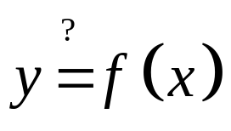
2. 利用单向函数掷硬币
设A、B都知道某一单向函数f(x)，但都不知道该函数的逆函数，协议如下：
  ① B选择一个随机数x，求y=f(x)并发送给A。
  ② A对x的奇偶性进行猜测，并将结果告诉B。
  ③ B告诉A猜测正确或不正确，并将x发送给A。
由于A不知道f(x)的逆函数，因此无法通过B发过来的y得出x，即只能猜测x的奇偶性。而B若在A做出猜测以后改变x，A可通过 检查出来。

Slide 14
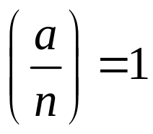
3. 利用二次剩余掷硬币
设n是两个大素数p、q的乘积，即n=pq。整数a满足0<a<n和gcd(a,n)=1，则有一半的a，其Jacobi符号 ，而在满足 的所有a中，只有一半是模n的平方剩余，而判断a是否为模n的平方剩余与分解n是等价的。

Slide 15
协议如下：
① B选择p、q，计算n=pq；再选取满足 的随机数a，将n和a发送给A。
② A猜测a是模n的平方剩余或非平方剩余，并将结果告诉B。
③ B告诉A猜测正确或不正确，并将p、q发送给A。
④ A检查p、q都是素数且n=pq。
显然，A猜中的概率是1/2。协议执行完后，A根据p、q可求出a mod n的4个平方根（如果a是模n的平方剩余），以检查B是否在A猜测完后将结果做了修改。

Slide 16
§8.1.4 不经意传输
设A有一个秘密，想以1/2的概率传递给B，即B有50%的机会收到这个秘密，另外50%的机会什么也没有收到，协议执行完后，B知道自己是否收到了这个秘密，但A却不知B是否收到了这个秘密。这种协议就称为不经意传输协议。
例如A是机密的出售者，A列举了很多问题，意欲出售各个问题的答案，B想买其中一个问题的答案，但又不想让A知道自己买的是哪个问题的答案。

Slide 17
1. 基于大数分解问题的不经意传输协议
设A想通过不经意传输协议传递给B的秘密是整数n（为两个大素数之积）的因数分解。这个问题具有普遍意义，因为任何秘密都可通过RSA加密，得到n的因数分解就可得到这个秘密。
协议基于如下事实： 已知某数在模n下两个不同的平方根，就可分解n。

Slide 18
协议如下：
① B随机选一数x，将x² mod n发送给A。
② A（掌握n=pq的分解）计算x² mod n的4个平方根±x和±y，并将其中之一发送给B。由于A只知道x² mod n，并不知道4个平方根中哪一个是B选的x。
③ B检查第②步收到的数是否与±x在模n下同余，如果是，则B没有得到任何新信息；否则B就掌握了x² mod n的两个不同的平方根，从而能够分解n。而A却不知究竟是哪种情况。
显然，B得到n的分解的概率是1/2。

Slide 19
2. 基于离散对数问题的不经意传输协议
下一个不经意传输协议是非交互的，其中B不向A发送任何消息。设系统中所有用户都知道一个大素数p、GF(p)-{0}的生成元g和另一大素数c，但无人知道c的离散对数。假定计算离散对数是不可行的，因此从g^{x} mod p和g^{y} mod p无法计算g^{xy} mod p。协议中所有运算都在GF(p)中进行。

Slide 20
B按如下方式产生公开的加密密钥和秘密的解密密钥： 随机选取一个比特i和一个数x(0≤x≤p-2)，计算y_{i}=g^{x}, y_{1-i}=c(g^{x})⁻¹，以(y₀,y₁)作为公开的加密密钥，以(i,x)作为秘密解密密钥。
由于B不知道c的离散对数，所以他知道y₀或y₁的离散对数，而A无法知道y₀和y₁中哪个离散对数是B已知的。A可通过方程y₀y₁=c来检查B的公开加密密钥是否正确。

Slide 21

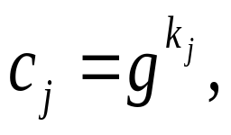
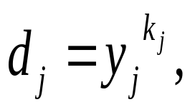
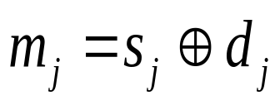
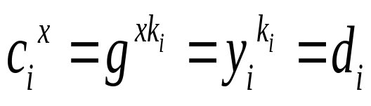
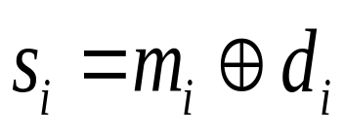
协议中设A的两个秘密s₀和s₁是二进制数， 是异或运算，若进行异或运算的两个数不等长，可在较短数前面补0。
协议如下：
① A在0到p-2之间随机取两个整数k₀、k₁，对j=0,1
计算 将c₀,c₁,m₀,m₁发送给B。
② B用自己的秘密解密密钥计算
。由于B不知道y_{1-i}的离散对数，所以无法得到d_{1-i}和s_{1-i}。

Slide 22
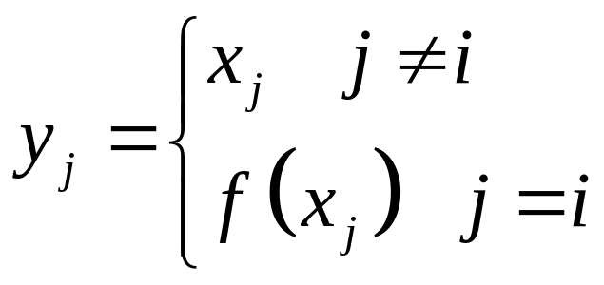
3. “多传一”的不经意传输协议
设A有多个秘密，想将其中一个传递给B，使得只有B知道A传递的是哪个秘密。设A的秘密是s₁,s₂,…,s_{k}，每一秘密是一比特序列。协议如下：
① A告诉B一个单向函数f，但对f⁻¹保密。
② 设B想得到秘密s_{i}，他在f的定义域内随机选取k个值x₁,x₂,…,x_{k}，将k元组(y₁,y₂,…,y_{k})发送给A，其中

Slide 23

③ A计算z_{j}=f⁻¹(y_{j})(j=1,2,…,k)，并将z_{j} s_{j}(j=1,2,…, k)发送给B。
④ 由于z_{i}=f⁻¹(y_{i})=f⁻¹(f(x_{i}))=x_{i}，所以B知道z_{i}，因此可从z_{i} s_{i}获得s_{i}。
由于B没有z_{j}(j≠i)的信息，因此无法得到s_{j}(j≠i)，而A不知k元组(y₁,y₂,…,y_{k})中哪个是f(x_{i})，因此无法确定B得到的是哪个秘密。

Slide 24
然而如果B不遵守协议，他用f对多个x_{j}求得f(x_{j})，就可获得多个秘密。
B的欺骗可分为被动欺骗和主动欺骗。
  被动欺骗是指B遵守协议，但却意欲获得比诚实用户更多的信息;
  主动欺骗是指B根本就不遵守协议。
显然这种“多传一”协议中若存在主动欺骗，协议的安全性就很差，因此总假定这种“多传一”协议中所有用户都遵守协议，协议的安全性主要考虑防止被动欺骗。

Slide 25
4. 基于大数分解问题的“多传一”不经意传输协议
设A有多个秘密，并对自己的每个秘密都使用一个不同的RSA体制加密，A要想向B传递其中的一个秘密，就可告诉B加密该密钥的RSA体制的模数。协议如下：
① A构造k个RSA加密体制，使得在每个体制中的两个素数p_{j}和q_{j}满足p_{j}≡q_{j}≡3 mod 4（因此可保证同一数a在模n_{j}=p_{j}q_{j}下的两个平方根有相反的Jacobi符号），将加密密钥(e_{j},n_{j})及加密后的秘密s^{ej}_{j} mod n_{j}发送给B，其中j=1,2,…,k。

Slide 26
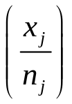
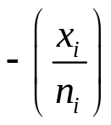
② B选k个数x₁,x₂,…,x_{k}，分别计算Jacobi符号 和x²_{j} mod n_{j} （j=1,2,…,k）。B如果想获得秘密s_{i}，则将x²_{i} mod n_{i}和 发送给A，而对所有j≠i，将x²_{j} mod n_{j}和 发送给A。
③ 对每一j，A计算x²_{j} mod n_{j}的平方根和平方根的Jacobi符号，比较每一平方根的Jacobi符号是否与第②步收到的Jacobi符号相同，将Jacobi符号相同的那一平方根发送给B。
④ B现在获得x²_{i} mod n_{i}的两个不同的平方根，因此能够分解n_{i}，求出解密密钥d_{i}，进一步求出s_{i}；而对j≠i，B在第③步收到的平方根是自己已知的，因此无法求出n_{j}和s_{j}。

Slide 27
因为A不知道B选择的是哪个i，因此不知道B获得的是哪个秘密。协议中仍假定A、B都遵守协议，否则B在第②步进行主动欺骗的话，A仍无法识别。

Slide 28
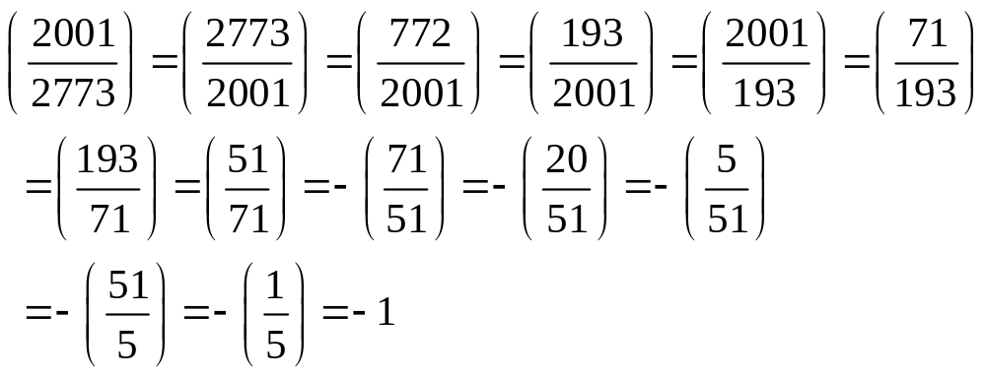
例8-2 在上述协议中，设A用于加密某个秘密s的RSA体制的模数n=2773=47×59，满足47≡59≡3 mod 4。B在第②步选择的相应x=2001，计算x² mod n=2001² mod 2773=2562及
如果B想获得s，则将(2562,1)发送给A

Slide 29
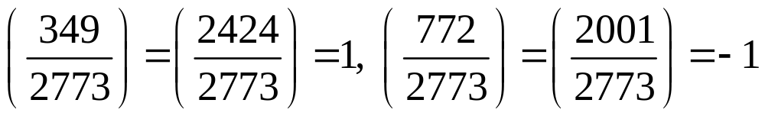
第③步，A如下计算2562 mod 2773的平方根：
求2562 mod 47=24, 2562 mod 59=25，求出24在mod 47时的平方根为±27，25在mod 59时的平方根为±5（求模下的平方根存在有多项式时间的算法，可参考相关文献），用推广的Euclid算法求出59⁻¹ mod 47≡4, 47⁻¹ mod 59≡54，由中国剩余定理求出平方根为±27·59·4±5·47·54，即349，772，2001，2424。
因 ，A将349或
2424发送给B。

Slide 30
第④步，B由gcd{2773, 349+2001}=47或gcd{2773,2424-2001}=47得n的一个因子，从而得到n的分解式47×59。若B不想获得s，则将(2562,-1)发送给A，A将772或2001发送给B，因772≡2001 mod 2773，所以B未收到任何新信息。

Slide 31
§8.2 身份证明技术
在很多情况下，用户都需证明自己的身份，如登录计算机系统、存取电子银行中的账目数据库、从自动出纳机ATM取款等。
传统的方法是使用通行字或个人身份识别号PIN(personal identification number)来证明自己的身份，这些方法的缺点是检验用户通行字或PIN的人或系统可使用用户的通行字或PIN冒充用户。
本节介绍的身份的零知识证明技术，可使用户在不泄露自己的通行字或PIN的情况下向他人证实自己的身份。

Slide 32
§8.2.1 交互证明系统
交互证明系统由两方参与，分别称为证明者（prover，简记为P）和验证者（verifier，简记为V），其中P知道某一秘密（如公钥密码体制的秘密钥或一平方剩余x的平方根），P希望使V相信自己的确掌握这一秘密。
交互证明由若干轮组成，在每一轮，P和V可能需根据从对方收到的消息和自己计算的某个结果向对方发送消息。比较典型的方式是在每轮V都向P发出一询问，P向V做出一应答。所有轮执行完后，V根据P是否在每一轮对自己发出的询问都能正确应答，以决定是否接受P的证明。

Slide 33
交互证明和数学证明的区别是：数学证明的证明者可自己独立地完成证明，而交互证明是由P产生证明、V验证证明的有效性来实现，因此双方之间通过某种信道的通信是必需的。
交互证明系统须满足以下要求：
① 完备性: 如果P知道某一秘密，V将接受P的证明。
② 正确性: 如果P能以一定的概率使V相信P的证明，则P知道相应的秘密。

Slide 34
§8.2.2 简化的Fiat-Shamir身份识别方案
1. 协议及原理
设n=pq，其中p和q是两个不同的大素数，x是模n的平方剩余，y是x的平方根。又设n和x是公开的，而p、q和y是保密的。
证明者P以y作为自己的秘密。4.1.9节已证明，求解方程y²≡x mod n与分解n是等价的。因此他人不知n的两个素因子p、q而计算y是困难的。
P和验证者V通过交互证明协议，P向V证明自己掌握秘密y，从而证明了自己的身份。

Slide 35
协议如下：
①P随机选r(0<r<n)，计算a≡r² mod n，将a发送给V。
②V随机选e∈{0,1}，将e发送给P。
③P计算b≡ry^{e} mod n，即e=0时，b=r；e=1时，
b=ry mod n。将b发送给V。
④若b²≡ax^{e} mod n，V接受P的证明。
在协议的前3步，P和V之间共交换了3个消息，这3个消息的作用分别是：
  第1个消息是P用来声称自己知道a的平方根；
  第2个消息e是V的询问，如果e=0，P必须展示a的平方根，即r，如果e=1，P必须展示被加密的秘密，即ry mod n；
  第3个消息b是P对V询问的应答。

Slide 36
2. 协议的完备性、正确性和安全性
(1) 完备性
如果P和V遵守协议，且P知道y，则应答b≡ry^{e} mod n应是模n下ax^{e}的平方根，在协议的第④步V接受P的证明，所以协议是完备的。

Slide 37
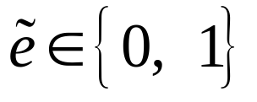
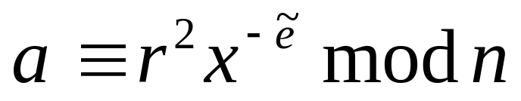
(2) 正确性
假冒的证明者E可按以下方式以1/2的概率骗得V接受自己的证明：
① E随机选r(0<r<n)和 ，计算
将a发送给V。
② V随机选e∈{0,1}，将e发送给E。
③ E将r发送给V。

Slide 38

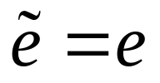
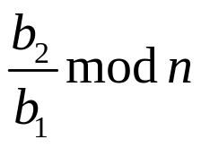
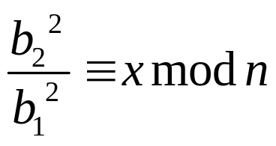
根据协议的第④步，V的验证方程是
当 时，验证方程成立，V接受E的证明，即E欺骗成功。因 的概率是1/2，所以E欺骗成功的概率是1/2。另一方面，1/2是E能成功欺骗的最好概率，否则假设E以大于1/2的概率使V相信自己的证明，那么E知道一个a，对这个a他可正确地应答V的两个询问e=0和e=1，意味着E能计算b²₁≡a mod n和b²₂≡ax mod n，即 ，因此E由
即可求得x的平方根y，矛盾。

Slide 39
(3) 安全性
协议的安全性可分别从证明者P和验证者V的角度来考虑。
  根据上面的讨论，假冒的证明者E欺骗V成功的概率是1/2，对V来说，这个概率太大了。为减小这个概率，可将协议重复执行多次，设执行t次，则欺骗者欺骗成功的概率将减小到2^{-t}。
  P的安全性。因为V的询问是在很小的集合{0,1}中选取的，V没有机会产生其他信息，而P发送给V的信息仅为P知道x的平方根这一事实，因此V无法得知x的平方根。

Slide 40
§8.2.3 零知识证明
零知识证明起源于最小泄露证明。
在交互证明系统中，设P知道某一秘密，并向V证明自己掌握这一秘密，但又不向V泄露这一秘密，这就是最小泄露证明。
进一步，如果V除了知道P能证明某一事实外，不能得到其他任何信息，则称P实现了零知识证明，相应的协议称为零知识证明协议。

Slide 41
例7.4 图7.4表示一个简单的迷宫，C与D之间有一道门，需要知道秘密口令才能将其打开。P向V证明自己能打开这道门，但又不愿向V泄露秘密口令。可采用如下协议：
① V在协议开始时停留在位置A。
② P一直走到迷宫深处，随机选择位置C或位置D。
③ P消失后，V走到位置B，然后命令P从某个出口返回位置B。
④ P服从V的命令，必要时利用秘密口令打开C与D之间的门。
⑤ P和V重复以上过程n次。

Slide 42
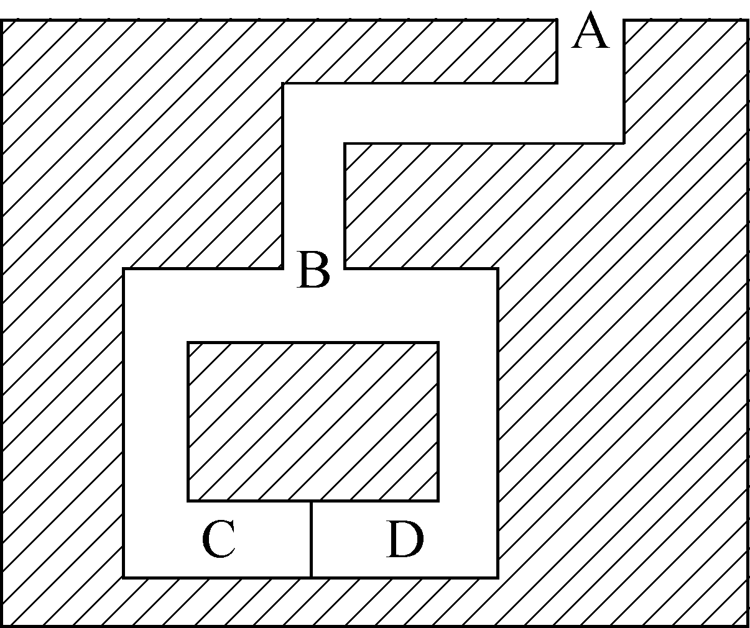
图7.4 零知识证明协议示例

Slide 43
协议中，如果P不知道秘密口令，就只能从来路返回B，而不能走另外一条路。
此外，P每次猜对V要求走哪一条路的概率是1/2，因此每一轮中P能够欺骗V的概率是1/2。假定n取16，则执行16轮后，P成功欺骗V的概率是1/2¹⁶=1/65536。于是，如果P16次都能按V的要求返回，V即能证明P确实知道秘密口令。
还可以看出，V无法从上述证明过程中获取丝毫关于P的秘密口令的信息，所以这是一个零知识证明协议。

Slide 44

例7.5 哈密尔顿（Hamilton）回路
图中的回路是指始点和终点相重合的路径，若回路通过图的每个顶点一次且仅一次，则称为哈密尔顿回路，构造图的哈密尔顿回路是NPC问题。现在假定P知道图G的哈密尔顿回路，并希望向V证明这一事实，可采用如下协议：
① P随机地构造一个与图G同构的图 ，并将 交给V。
② V随机地要求P做下述两件工作之一：
  证明图G和图 同构；
  指出图 的一条哈密尔顿回路。

Slide 45
③ P根据要求做下述两件工作之一：
  证明图G和图 同构，但不指出图G或图 的哈密尔顿回路；
  指出图 的哈密尔顿回路，但不证明图G和图 同构。
④ P和V重复以上过程n次。

Slide 46
协议执行完后，V无法获得任何信息使自己可以构造图G的哈密尔顿回路，因此该协议是零知识证明协议。
事实上，如果P向V证明图G和图 同构，这个结论对V并没有意义，因为构造图 的哈密尔顿回路和构造图G的哈密尔顿回路同样困难。
如果P向V指出图 的一条哈密尔顿回路，这一事实也无法向V提供任何帮助，因为求两个图之间的同构并不比求一个图的哈密尔顿回路容易。
在协议的每一轮中，P都随机地构造一个与图G同构的新图，因此不论协议执行多少轮，V都得不到任何有关构造图G的哈密尔顿回路的信息。

